Slide 1

Proiect de an – Analiza Datelor
Tema: Construirea unui model predictiv pentru analiza vinzarii
Imobiliarelor
Student: Lazar, Sergiu
Grupa: MI-211

Slide 2

Cuprins:
Introducere
Explorarea si Examinarea setului de date
Analiza Descriptiva
Analiza Corelatiilor si Relatiilor intre variabile
Modelarea Predictiva
Interpretarea Rezultatelor
Concluzii

Slide 3

Introducere:
Piața imobiliară este un domeniu dinamic și complex, unde numeroși factori influențează prețurile proprietăților. Acest articol urmărește să exploreze și să analizeze diverse caracteristici ale proprietăților imobiliare, cum ar fi numărul de camere, suprafața locuibilă, anul construcției și altele, pentru a înțelege cum acești factori contribuie la stabilirea valorilor de piață. Prin utilizarea unui set de date care cuprinde o varietate de proprietăți imobiliare, se propune a se efectua o analiză detaliată folosind limbajul de programare R. Aceasta va include atât analize descriptive, pentru a capta o imagine clară a stării actuale a pieței, cât și modele predictive, pentru a încercarea de a anticipa tendințele de preț bazate pe caracteristicile proprietăților.

Slide 4
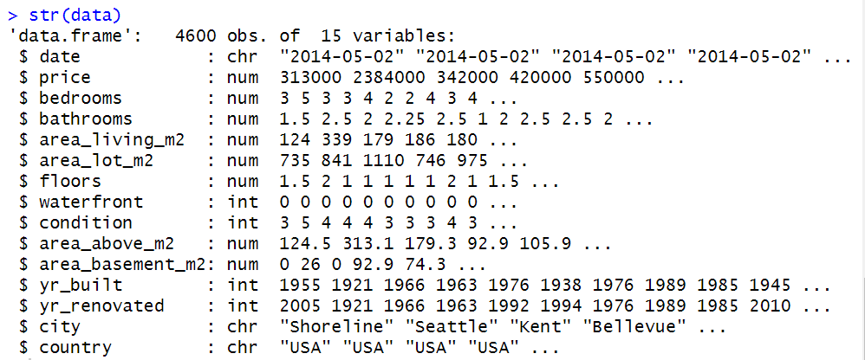
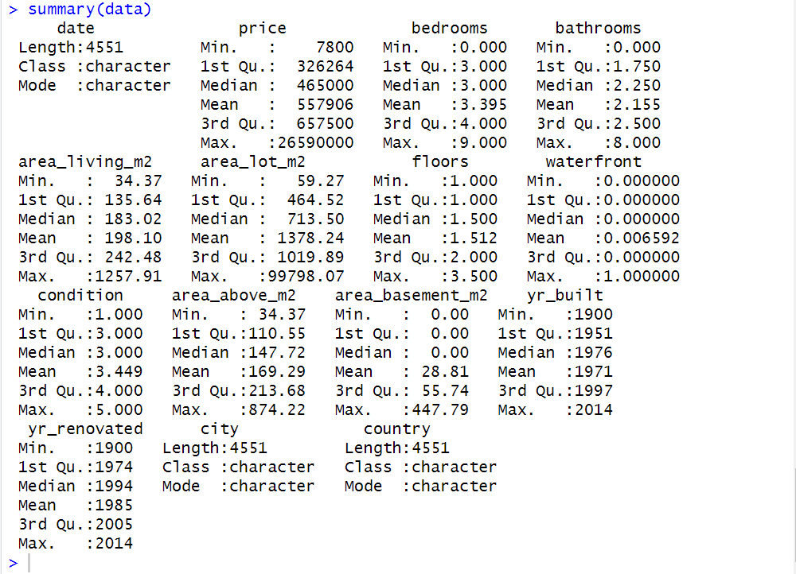
Explorarea si Examinarea setului de date
Setul de date asuprea carui a avut loc analiza contine 4550 de observatii si 15 variabile
Preț: Interval de la 7,800 la 1,150,000, cu o medie de 482,786.
Dormitoare: Interval de la 0 la 9 dormitoare, cu o medie de 3.34.
Băi: Interval de la 0 la 5.75 băi, cu o medie de 2.077.
Suprafața Locuibilă (m²): Interval de la 34.37 m² la 398.55 m², cu o medie de 185.51 m².
Suprafața Terenului (m²): Interval de la 59.27 m² la 99,798.07 m², cu o medie de 1,312.26 m².
Etaje: Interval de la 1 la 3.5 etaje, cu o medie de 1.49 etaje.
Waterfront (vedere la apă): Interval de la 0 (nu) la 1 (da)
Condiție: Interval de la 1 la 5,.
Suprafața Subsol (m²): Interval de la 0 m² la 195.1 m², cu o medie de 25.7 m².
Anul Construirii: Interval de la 1900 la 2014, cu o medie de 1971.
Anul Renovării: Interval de la 1900 la 2014, cu o medie de 1985.

Slide 5
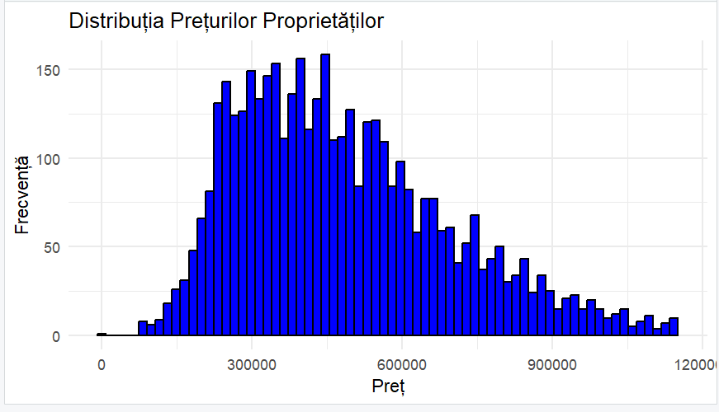
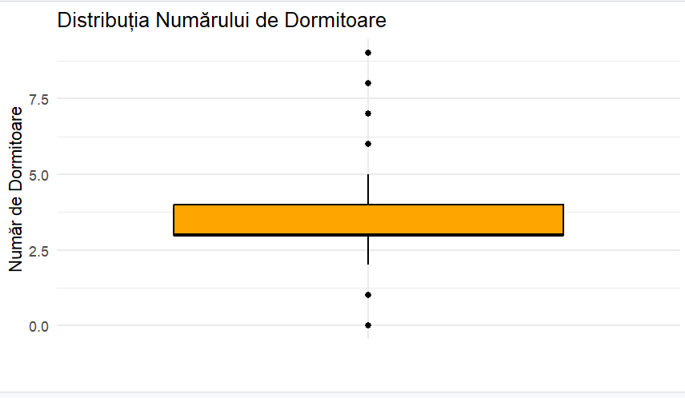
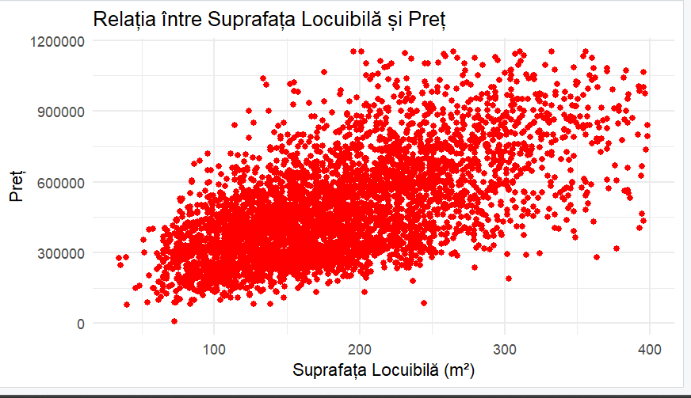
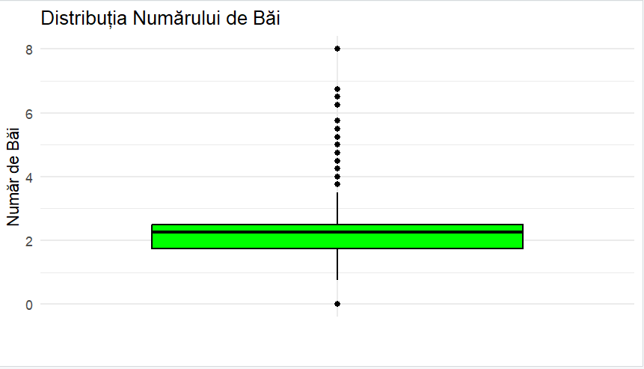
Analiza Descriptiva
Pentru analiza descriptiva am prezentat citeva grafice pentru a vizualiza repartitia datelor

Slide 6
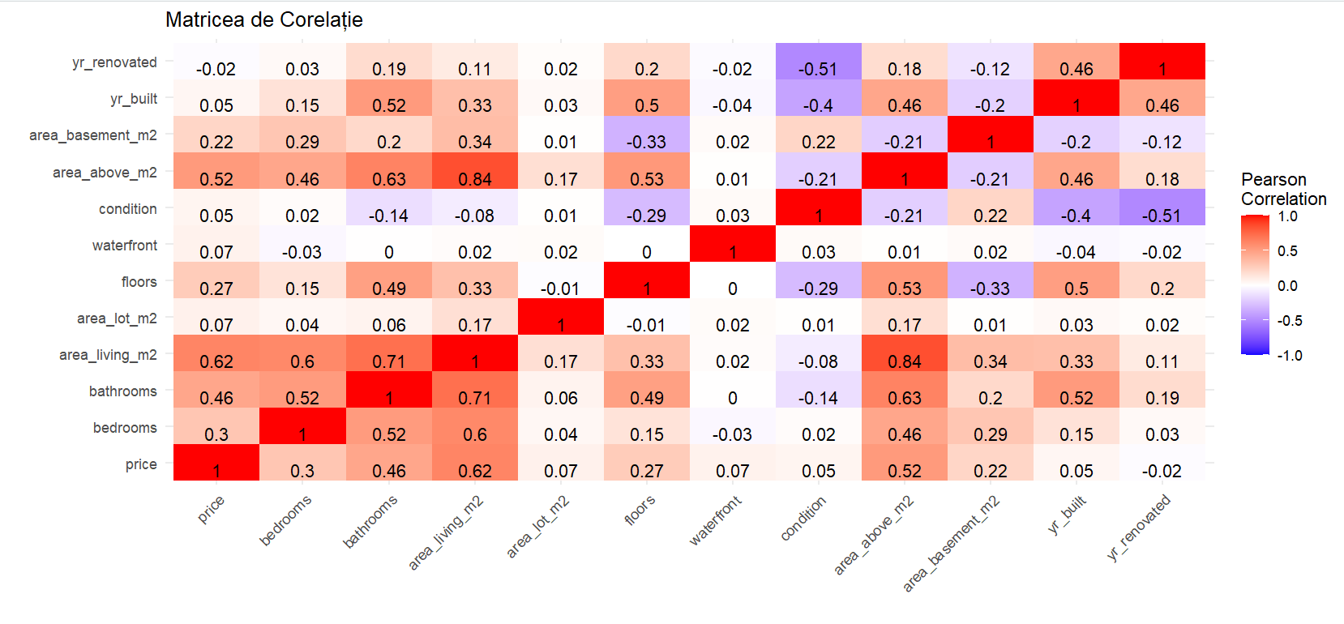
Analiza Corelatiilor si Relatiilor intre variabile
Piața imobiliară este un domeniu dinamic și complex, unde numeroși factori
Preț și Suprafața Locuibilă: Există o corelație moderat puternică (aproximativ 0.62) între preț și suprafața locuibilă a proprietăților, sugerând că pe măsură ce suprafața locuibilă crește, crește și prețul, ceea ce este de așteptat în piața imobiliară
Preț și Numărul de Dormitoare/Băi: Există corelații pozitive, dar mai slabe, cu prețul: 0.30 pentru dormitoare și 0.46 pentru băi. Aceasta indică faptul că numărul mai mare de dormitoare și băi poate contribui la creșterea prețului, dar nu în aceeași măsură ca suprafața locuibilă
Alte Corelații: Corelațiile mai slabe ale prețului cu factori precum numarul de Etaje (0,27), vederea la apă (0.07), condiția proprietății (0.05) și anul construirii (0.05) sugerează că acești factori pot avea un impact mai puțin direct sau mai subtil asupra valorii de piață.

Slide 7
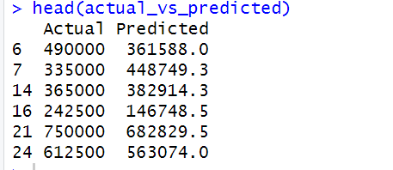
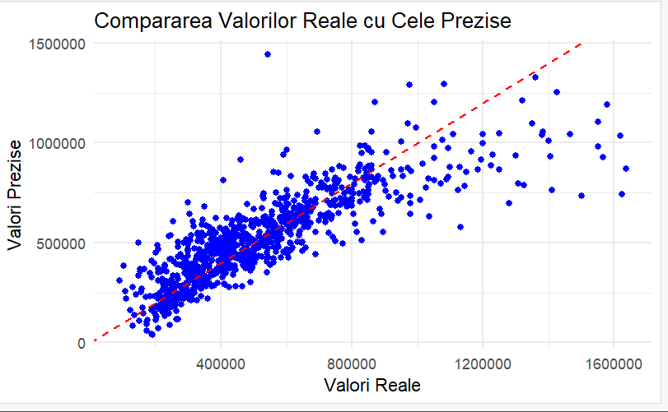

Modelarea Predictiva
La aceasta a fost pus accentul asupra modelării predictive, un proces esențial pentru înțelegerea și anticiparea dinamicii prețurilor în piața imobiliară. Scopul principal al modelării predictive este de a construi un model statistico-matematic care să permită să prezicem prețurile proprietăților imobiliare bazându-ne pe o serie de caracteristici relevante
Pasii principali in modelarea predictiva
Selectarea Variabilelor
Prelucrarea Datelor
Împărțirea Setului de Date:
Construirea Modelului de Regresie Liniară
Evaluarea Modelului

Slide 8
Interpretarea Rezultatelor
Modelul de regresie liniară prezintă o performanță decentă, cu un R-squared de 0.6864, indicând că aproximativ 68.64% din variația prețului este explicată de variabilele modelului.Deși modelul are o capacitate bună de a explica variația prețurilor, comparația dintre valorile prezise și cele reale arată diferențe semnificative în unele cazuri. Acest lucru sugerează că, deși modelul este util, există loc pentru îmbunătățiri în acuratețea predicțiilor.
Limitări și Considerații:
Trebuie să luăm în considerare factori externi și limitările datelor, precum si potențialele variabile neobservate sau erorile de măsurare, care pot influența acuratețea modelului

Slide 9
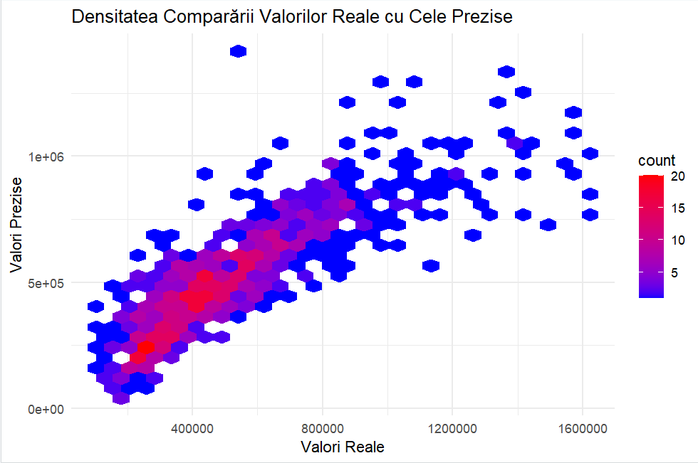
Concluzii
În concluzie, analiza aprofundată a datelor pieței imobiliare ne-a oferit posibilitatea de a dezvălui relații semnificative și de a construi modele care să prezică și să înțeleagă mai bine variația prețurilor proprietăților. Prin includerea unei game variate de variabile, ajustarea modelelor de regresie liniară, analiza reziduurilor și aplicarea diferitelor tehnici statistice, am obținut o perspectivă detaliată asupra factorilor care influențează valorile imobiliare.

